Slide 1

SORTĂRI
- Structuri de date -
Popescu paullo Robertto karloss
Grupa 131

Slide 2
CUPRINS
1 .Rapoarte pe timpi de execuție pentru algoritmi de sortare pe diferite tipuri de teste
Array-uri sortate crescător
Array-uri sortate descrescător
Array-uri sortate constant
Array-uri generate random
2. Concluzii

Slide 3
ARRAY-URI SORTATE CRESCĂTOR
Mai jos putem observa statisticile pentru Testul nr. 1
347
ms
132ms
4ms
2ms
2ms
1ms
1ms
0ms
0ms
0ms
QUICK M3
RADIX BYTES
RADIX B16
COUNTING
RADIX B2
QUICK L
NATIVE
RADIX B8
BUBBLE
MERGE
N = 10.000 & Max = 10.000

Slide 4
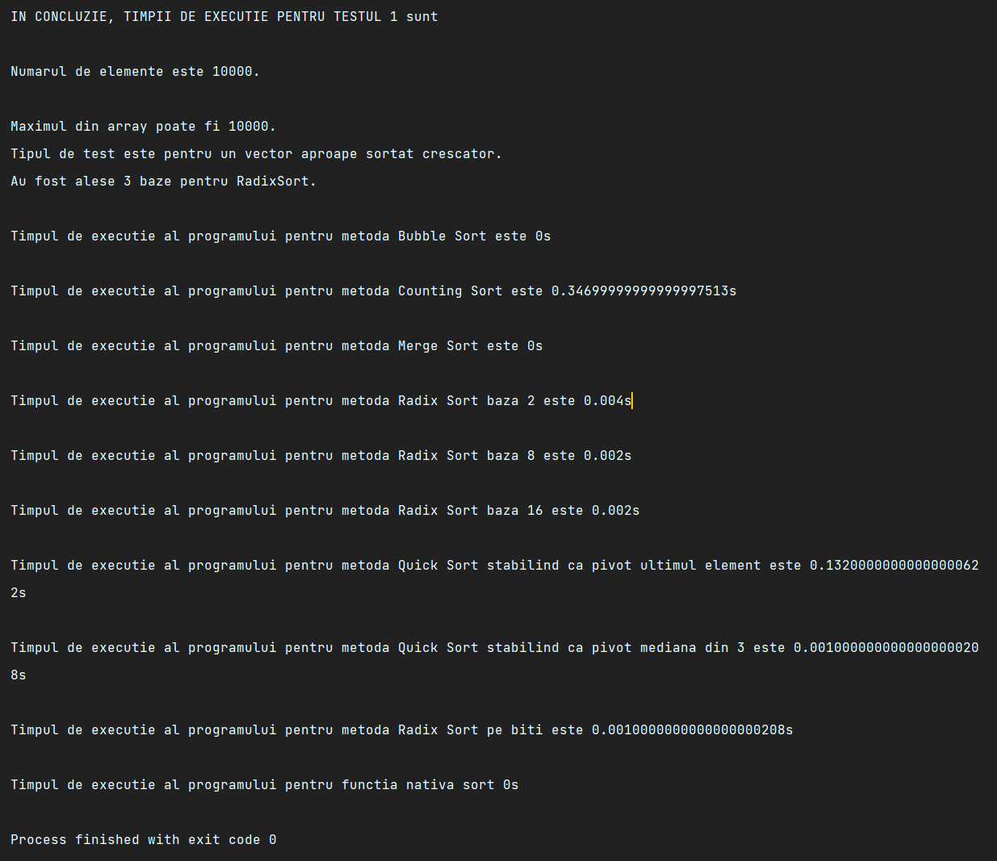

Slide 5
ARRAY-URI SORTATE CRESCĂTOR
Mai jos putem observa statisticile pentru Testul nr. 2
362
ms
1ms
1ms
0ms
0ms
0ms
0ms
0ms
0ms
0ms
QUICK M3
RADIX B16
COUNTING
RADIX BYTES
RADIX B2
QUICK L
NATIVE
RADIX B8
BUBBLE
MERGE
N = 1.000 & Max = 1.000.000

Slide 6
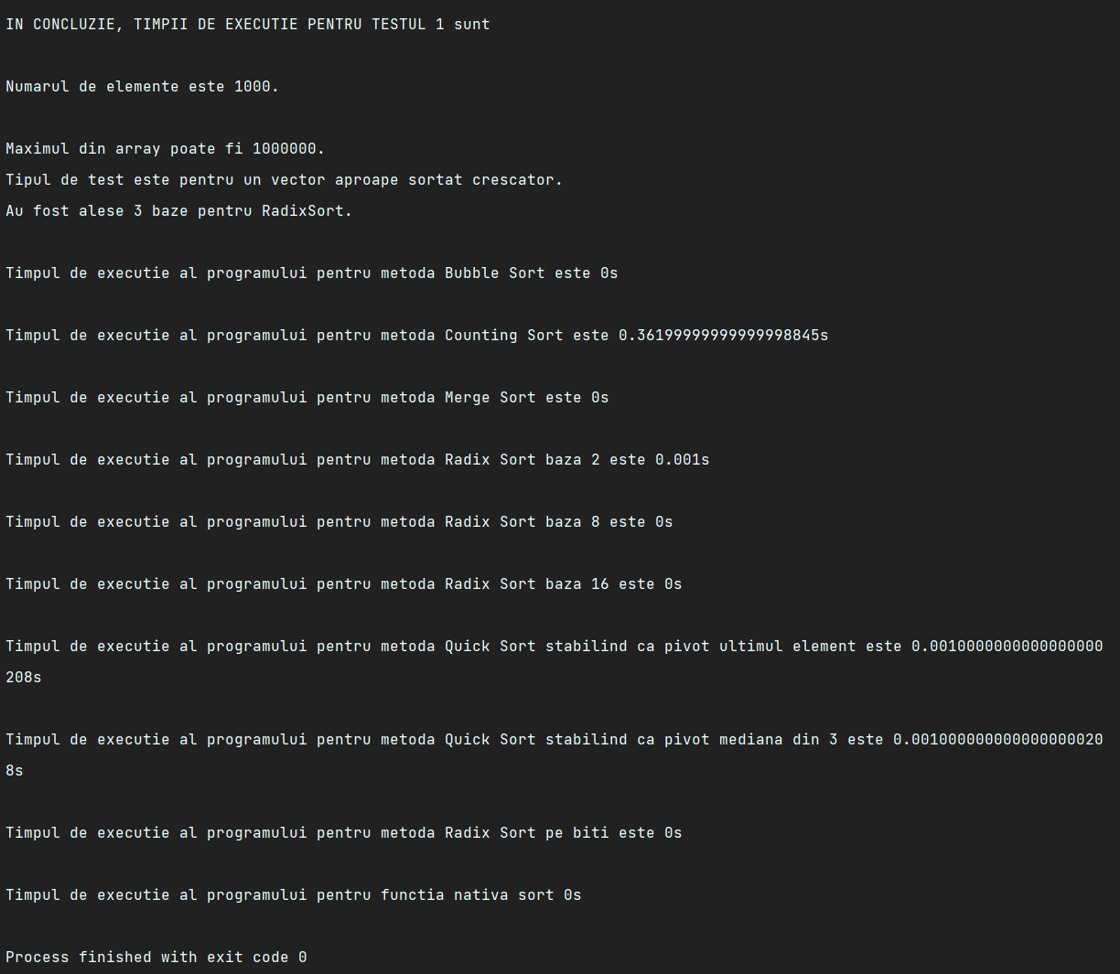

Slide 7
ARRAY-URI SORTATE DECRESCĂTOR
Mai jos putem observa statisticile pentru Testul nr. 1
340
ms
3ms
1ms
0ms
0ms
0ms
0ms
0ms
0ms
0ms
QUICK M3
RADIX BYTES
RADIX B16
COUNTING
RADIX B2
QUICK L
NATIVE
RADIX B8
BUBBLE
MERGE
N = 1.000 & Max = 1.000

Slide 8
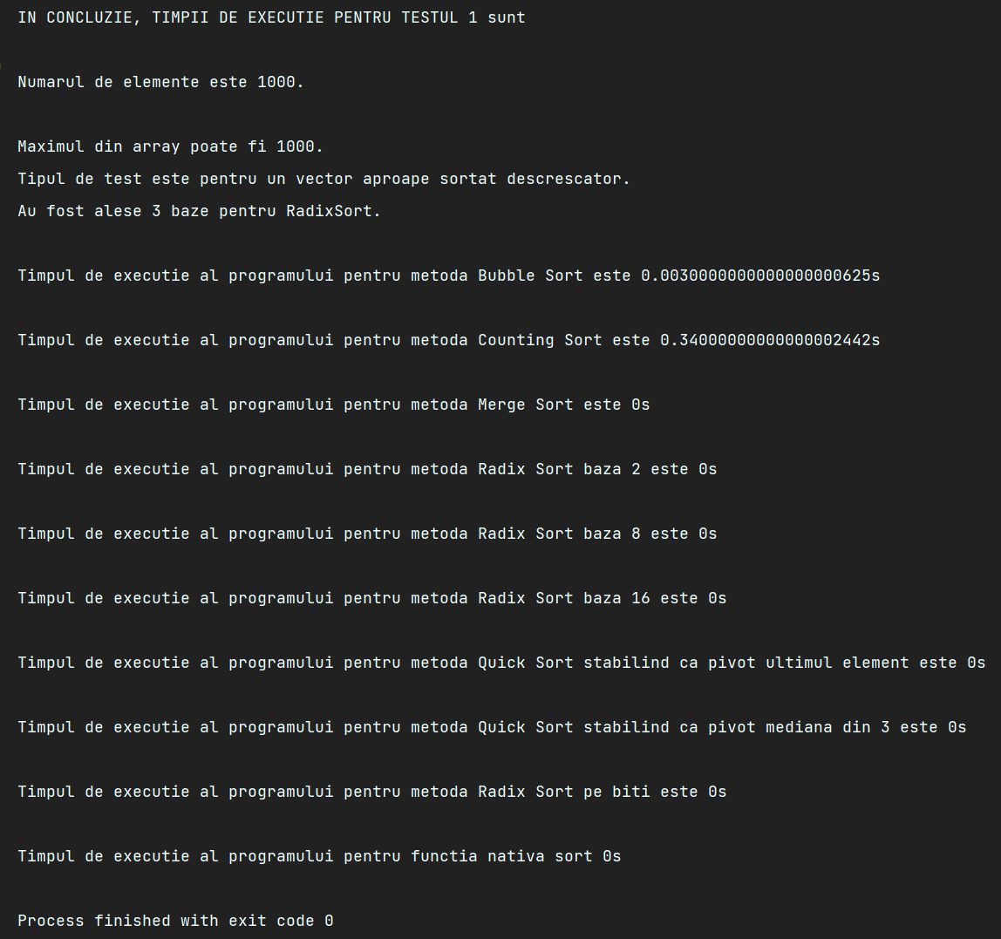

Slide 9
ARRAY-URI SORTATE DECRESCĂTOR
Mai jos putem observa statisticile pentru Testul nr. 2
344
ms
1ms
1ms
1ms
3ms
0ms
0ms
0ms
0ms
0ms
QUICK M3
RADIX BYTES
RADIX B16
COUNTING
RADIX B2
QUICK L
NATIVE
RADIX B8
BUBBLE
MERGE
N = 1.000 & Max = 1.000.000

Slide 10
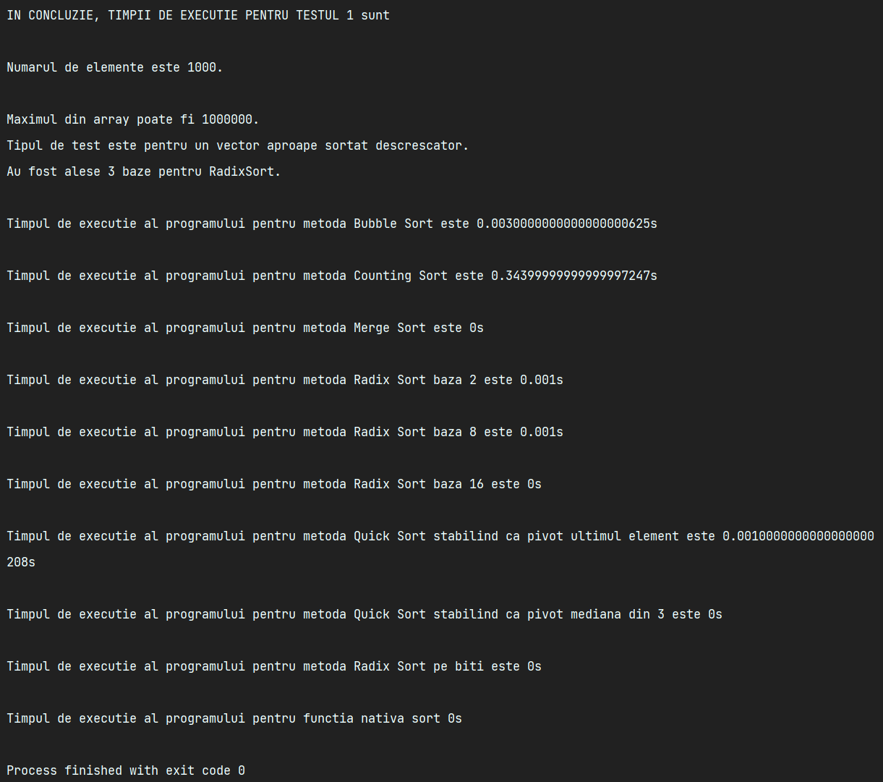

Slide 11
ARRAY-URI CONSTANTE
Mai jos putem observa statisticile pentru Testul nr. 1
398
ms
13ms
4ms
2ms
2ms
2ms
2ms
1ms
0ms
0ms
QUICK M3
RADIX BYTES
RADIX B16
COUNTING
RADIX B2
QUICK L
NATIVE
RADIX B8
BUBBLE
MERGE
N = 10.000 & Max = 1.000.000

Slide 12
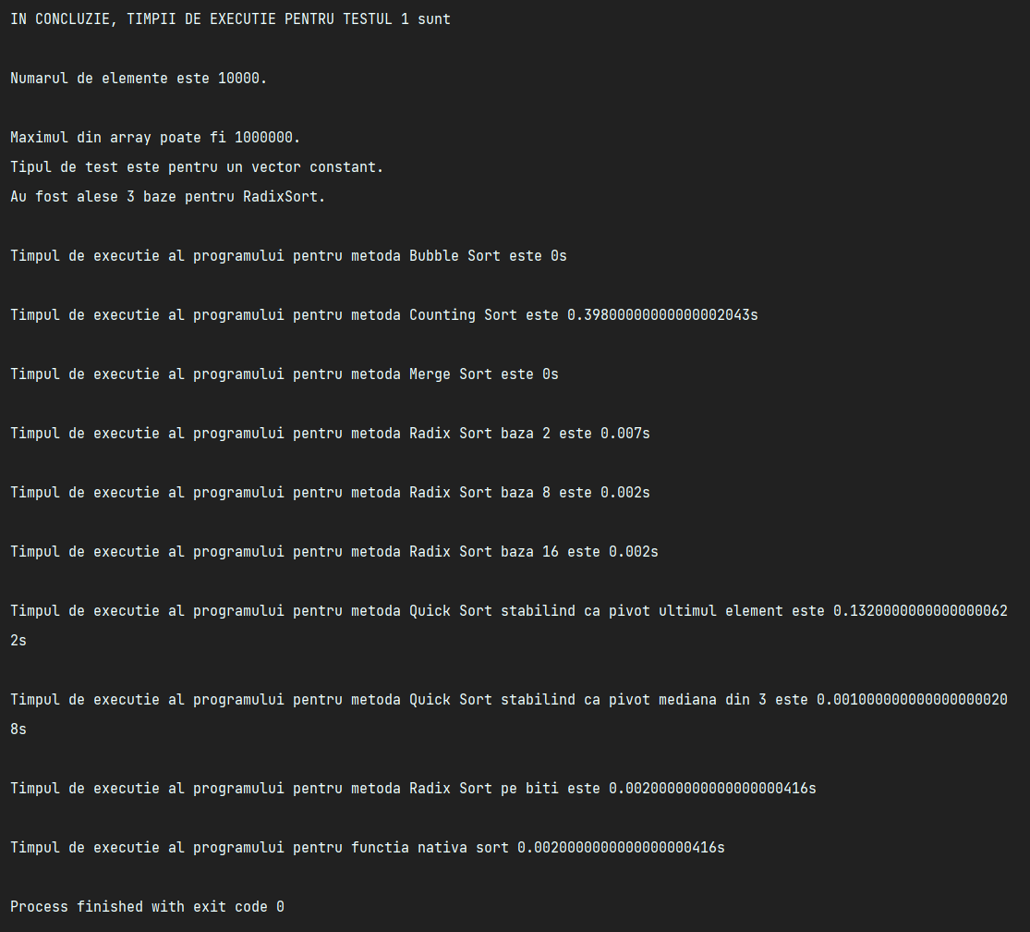

Slide 13
ARRAY-URI CONSTANTE
Mai jos putem observa statisticile pentru Testul nr. 2
356
ms
13ms
5ms
1ms
2ms
1ms
1ms
1ms
0ms
0ms
QUICK M3
RADIX BYTES
RADIX B16
COUNTING
RADIX B2
QUICK L
NATIVE
RADIX B8
BUBBLE
MERGE
N = 10.000 & Max = 100.000

Slide 14
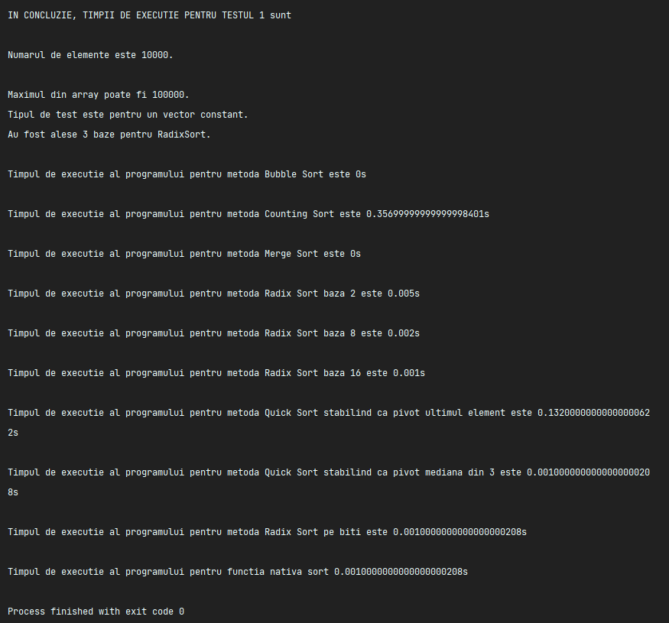

Slide 15
ARRAY-URI GENERATE RANDOM
Mai jos putem observa statisticile pentru Testul nr. 1
131ms
432
ms
4ms
4ms
1ms
1ms
1ms
1ms
1ms
0ms
QUICK M3
RADIX BYTES
RADIX B16
COUNTING
RADIX B2
QUICK L
NATIVE
RADIX B8
BUBBLE
MERGE
N = 1.000 & Max = 100.000.000

Slide 16
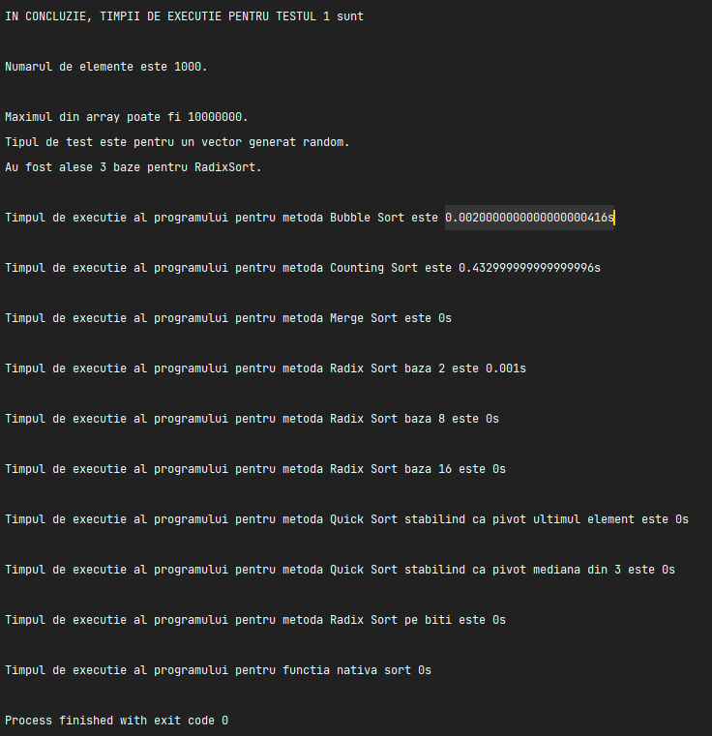

Slide 17
CONCLUZII

Slide 18
VĂ MULȚUMESC PENTRU VIZIONARE!

